Slide 1
Análisis del tamaño de partículas de plata estabilizadas en carboximetil celulosa
ANGELES MARTÍNEZ

Slide 2
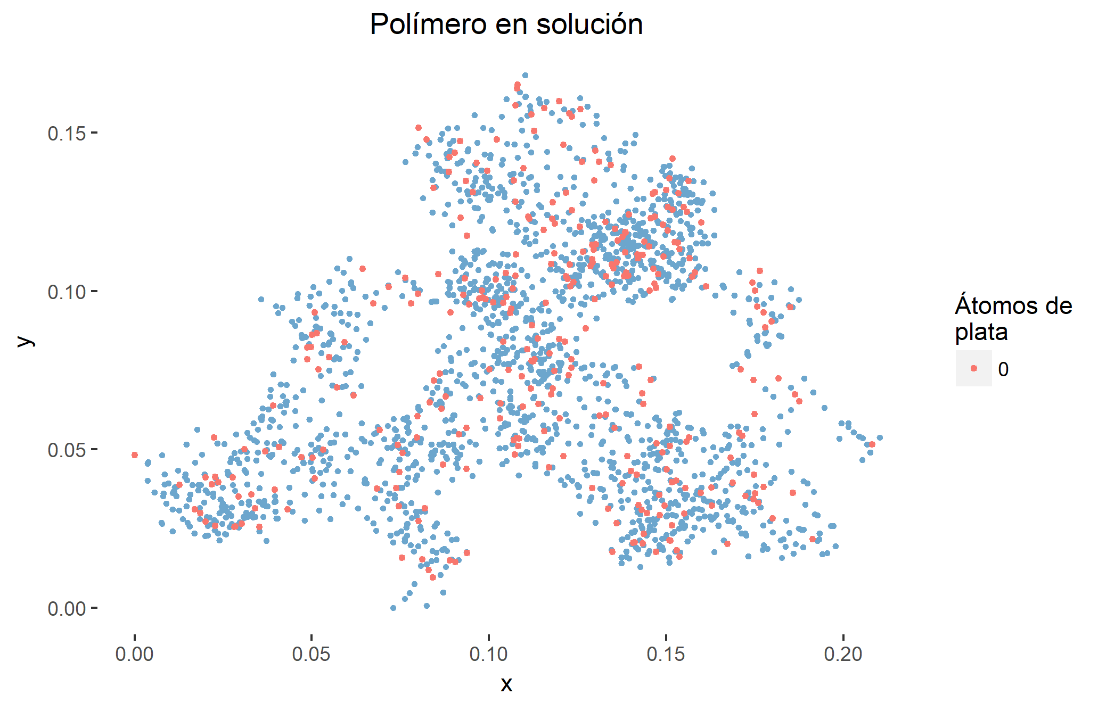
UBICACIÓN DE POLIMERO

Slide 3
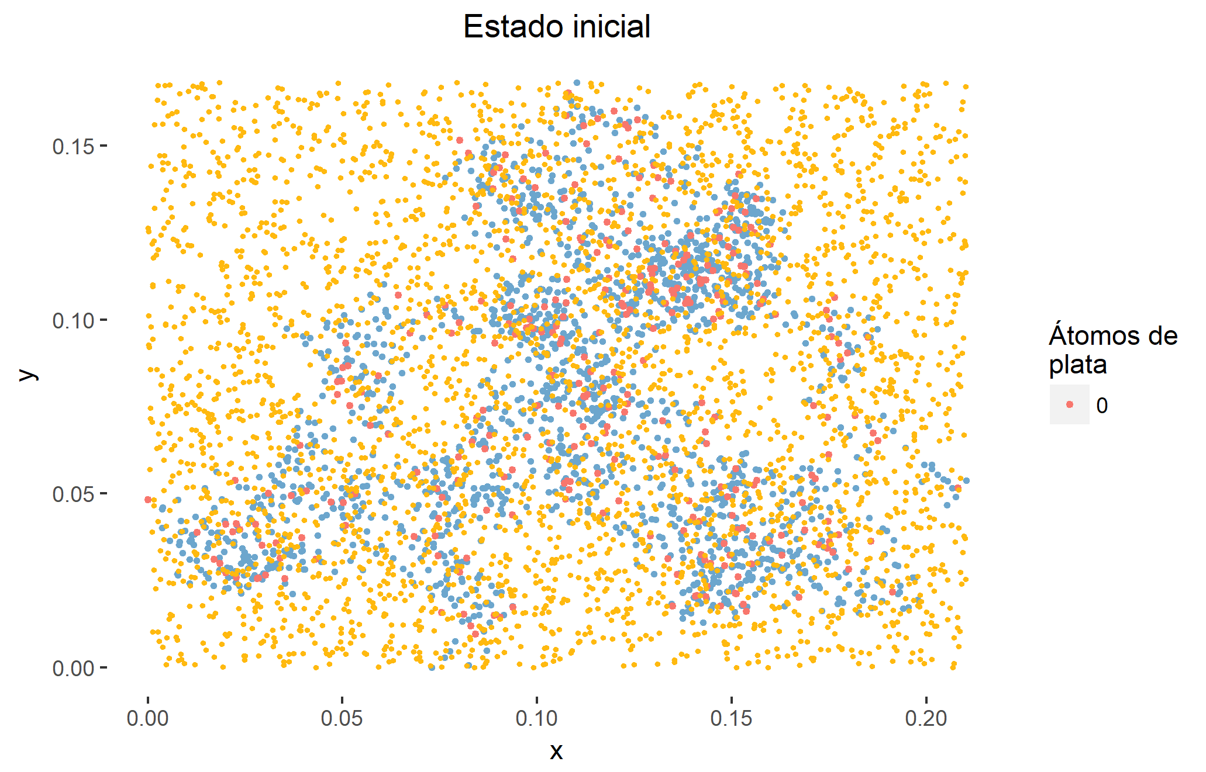
ADICIÓN DE ÁTOMOS DE PLATA

Slide 4
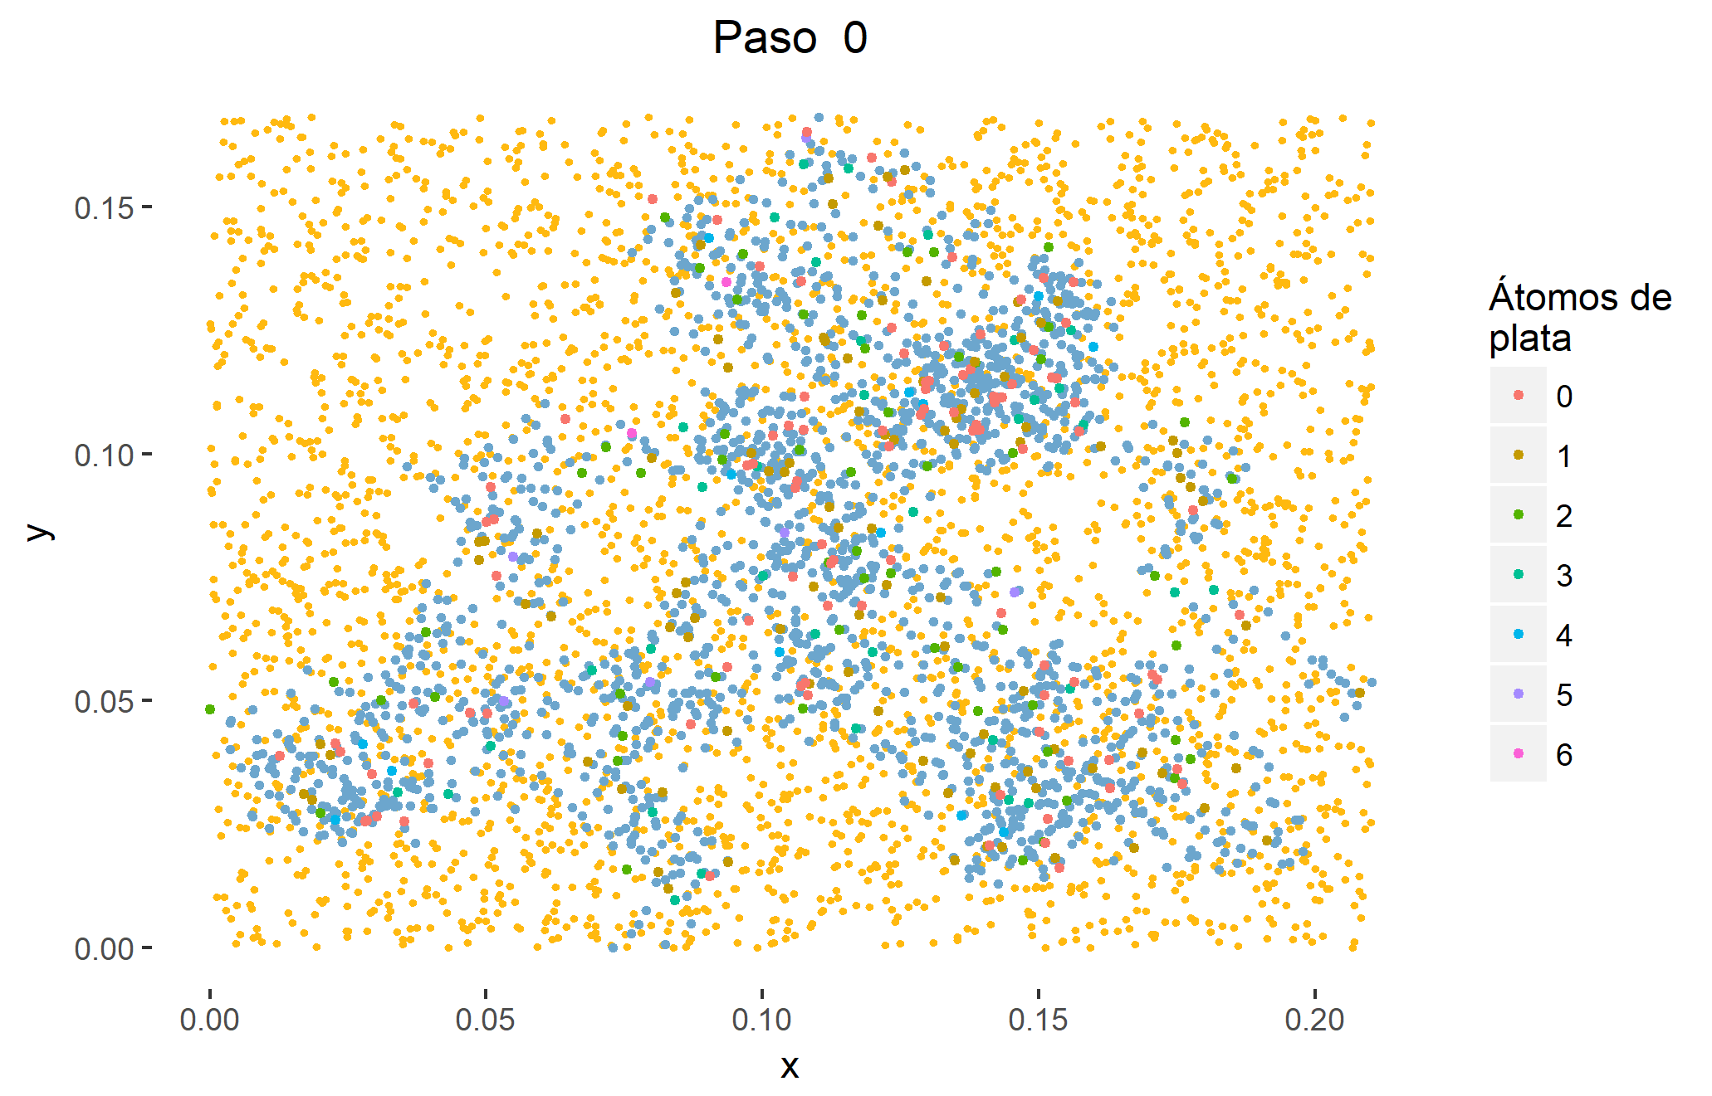
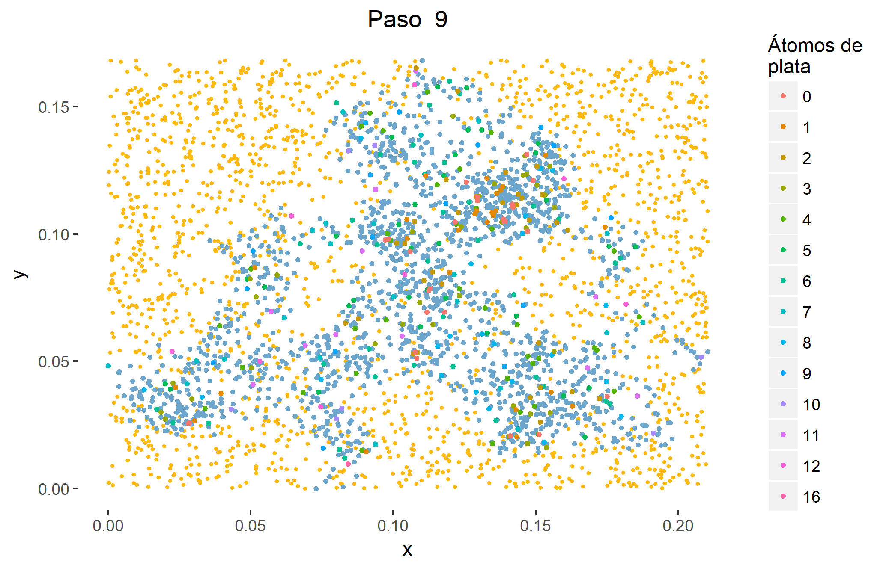
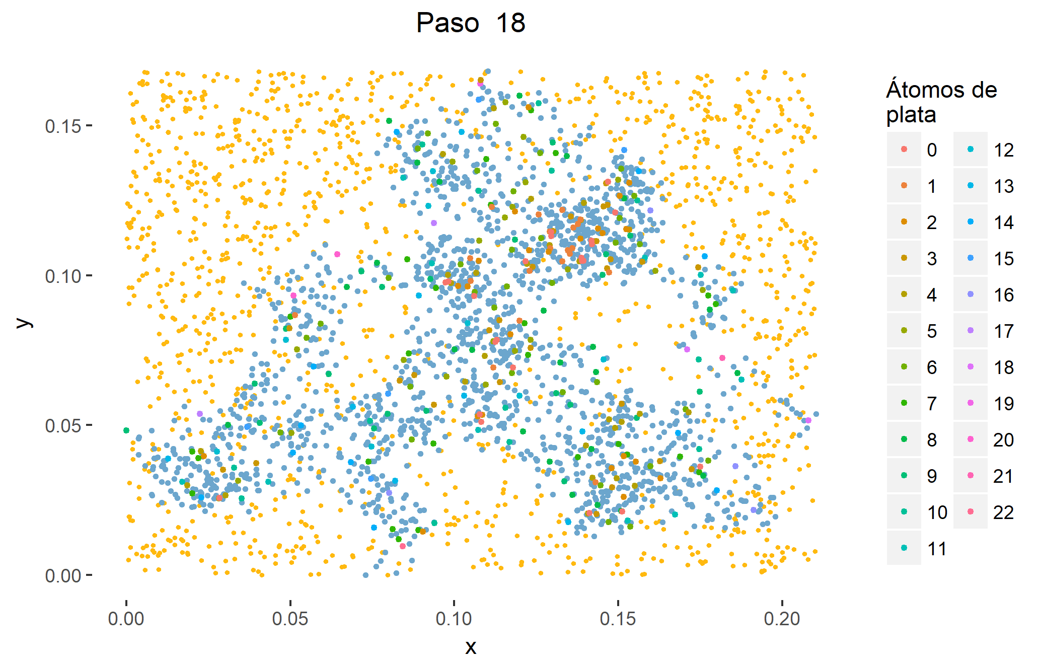
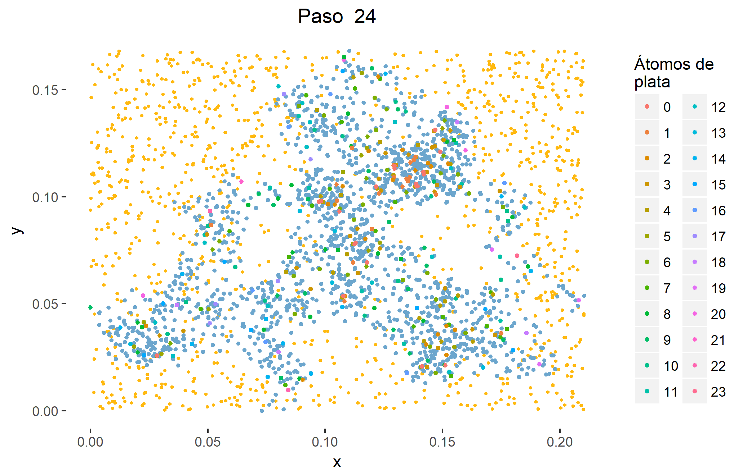
SECUENCIA DE UNION

Slide 5
Animación de unión

Slide 6
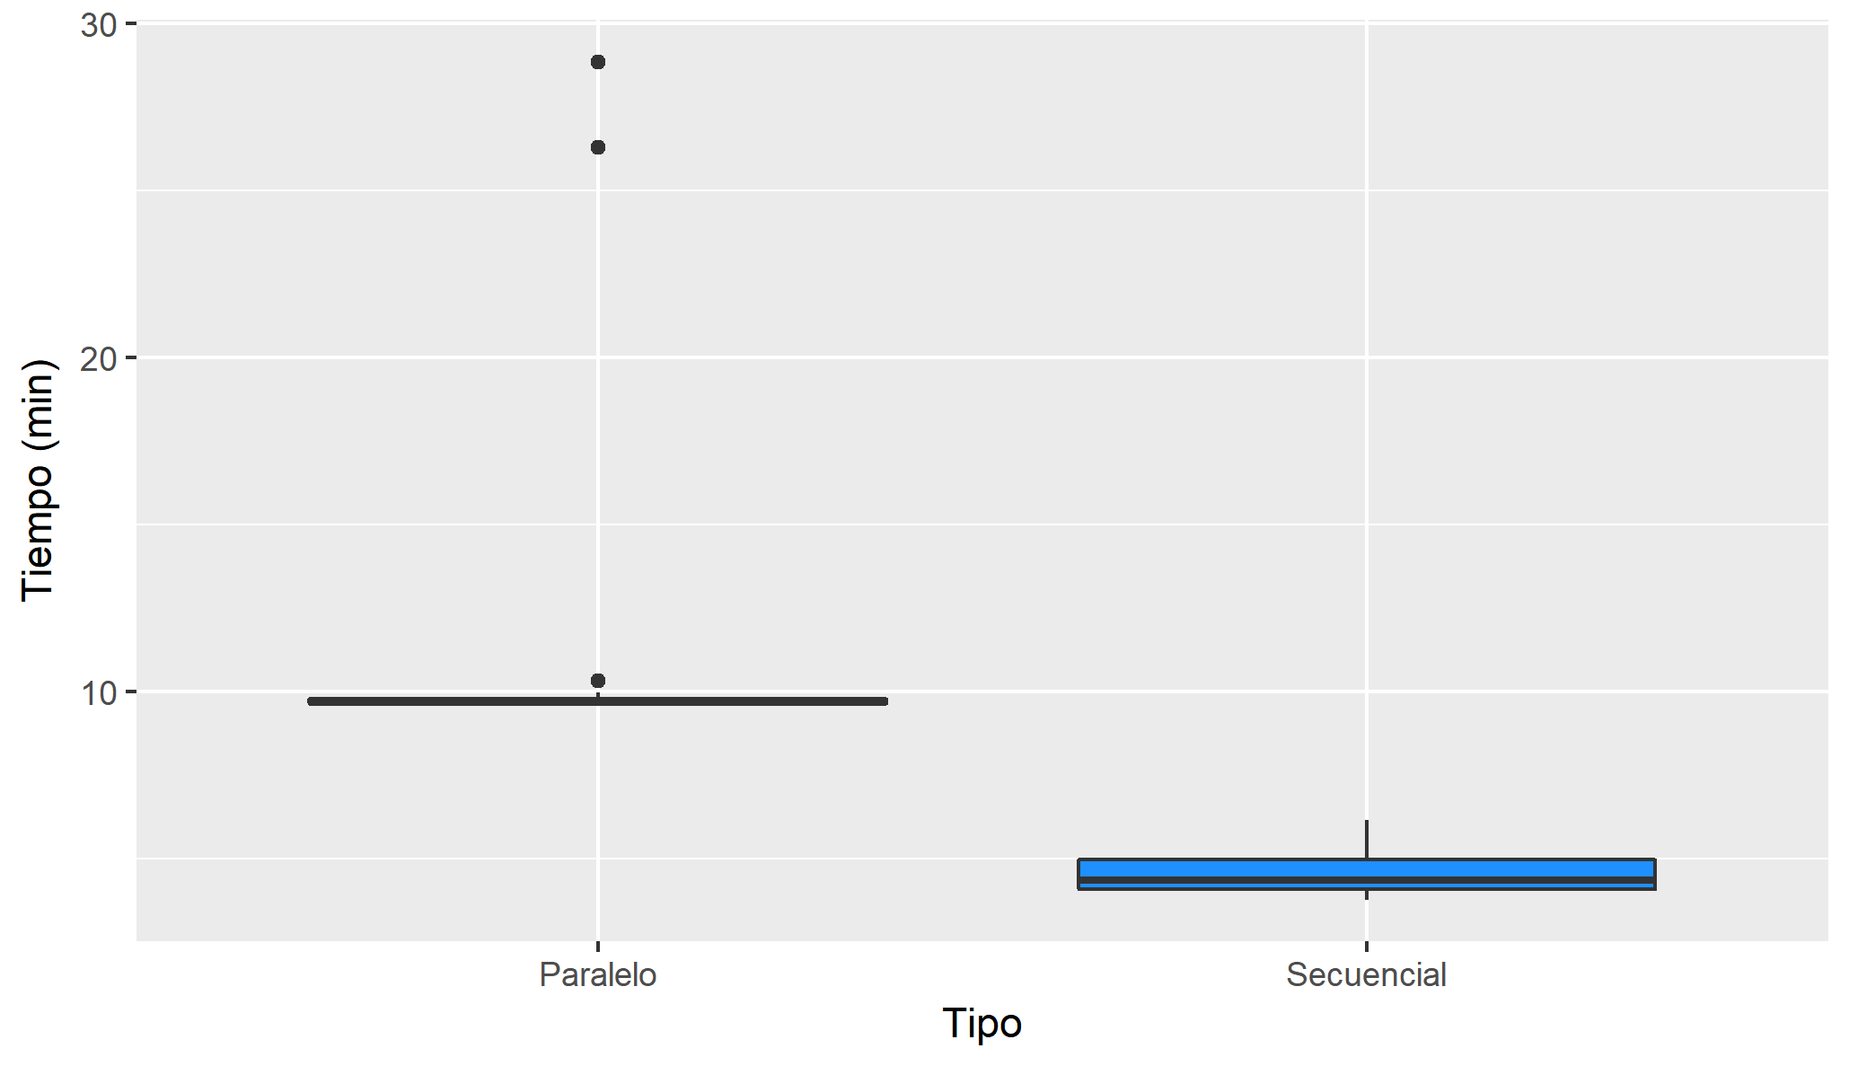
Optimización de código

Slide 7
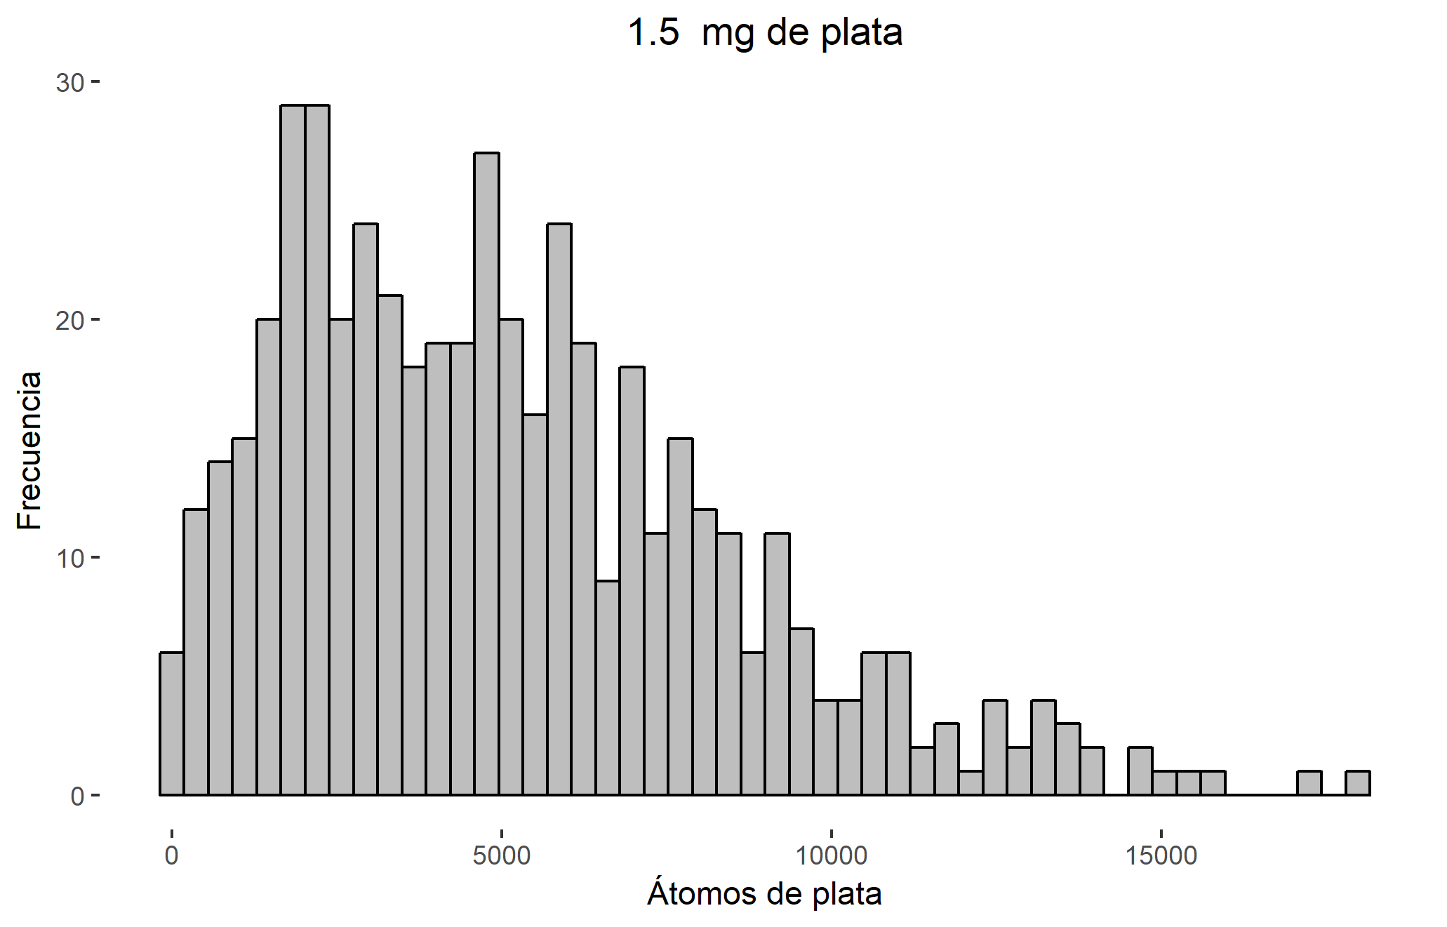
DISTRIBUCIÓN EXPERIMENTAL
[1] M. A. Garza-Navarro, J. A. Aguirre-Rosales, E. E. Llanas- Vázquez, I. E. Moreno-Cortez, A. Torres-Castro, and V. González-González, “Totally ecofriendly synthesis of silver nanoparticles from aqueous dissolutions of polysaccharides,” Int. J. Polym. Sci., vol. 2013, no. Cmc, 2013.

Slide 8
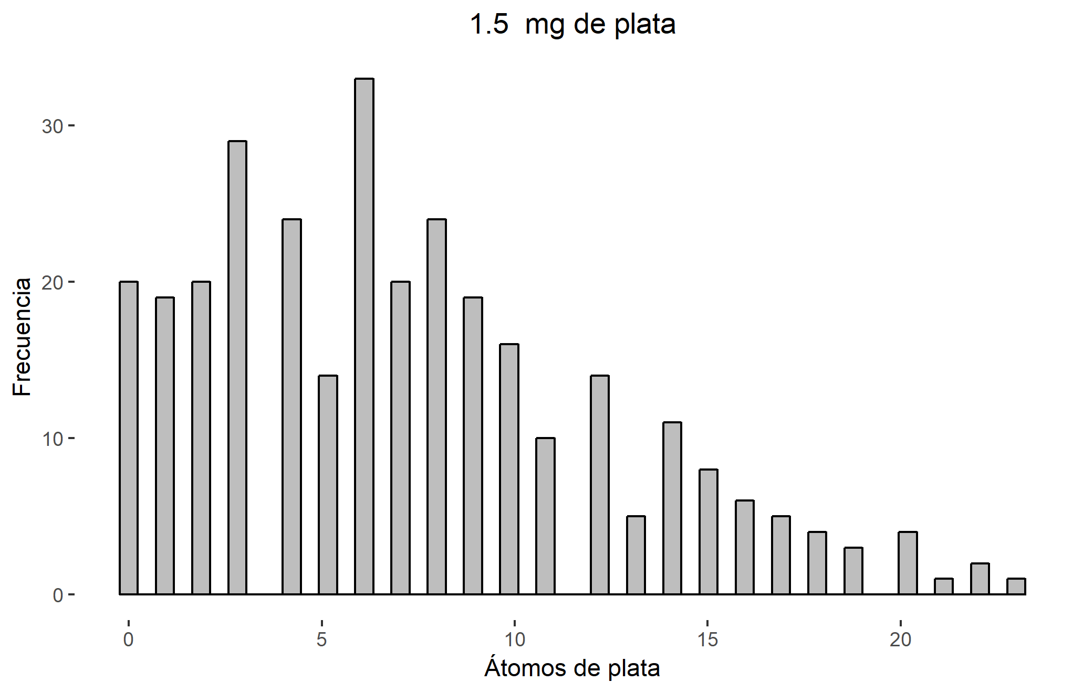
Comparación entre distribuciones

Slide 9
Trabajo a futuro
La optimización de la simulación con el objetivo de disminuir el tiempo de ejecución.
El movimiento de los átomos de plata debe llevarse a cabo en forma de vibraciones ya que este movimiento depende del aumento de la temperatura.
La inclusión de la rotación de la macromolécula debido a las revoluciones en los parámetros experimentales.
Considerar las repulsiones electroestáticas entre grupos funcionales al momento de ubicar los grupos funcionales de la macromolécula.
Considerar la geometría cíclica del monómero de CMC.
Limitar el movimiento de los átomos de plata hacia lugares donde no se encuentran grupos funcionales de la macromolécula.
Modificar la cantidad de plata total en el medio y observar el cambio en el tamaño de partícula.

